Slide 1

从中美网络战看网络安全：网络安全是国家命脉所系
汇报人：李香颐

Slide 2

引言
中美网络战案例分析
网络安全挑战与风险
国家网络安全战略与政策
网络安全技术防护与对抗措施
企业与个人的网络安全责任与行动
结论与展望
contents
目录

Slide 3

引言
01

Slide 4



网络安全的重要性
保障国家信息安全
维护公民个人权益
网络安全是确保国家信息不受外部威胁和侵犯的重要基石，对于维护国家主权、安全和发展利益具有至关重要的作用。
网络安全不仅关乎国家大局，也与每个公民的个人信息安全和财产安全息息相关，是保障公民权益的重要一环。
支撑经济社会运行
随着信息技术的深入应用，网络已成为经济社会运行的神经中枢，网络安全问题直接关乎经济安全、社会稳定和民生福祉。

Slide 5
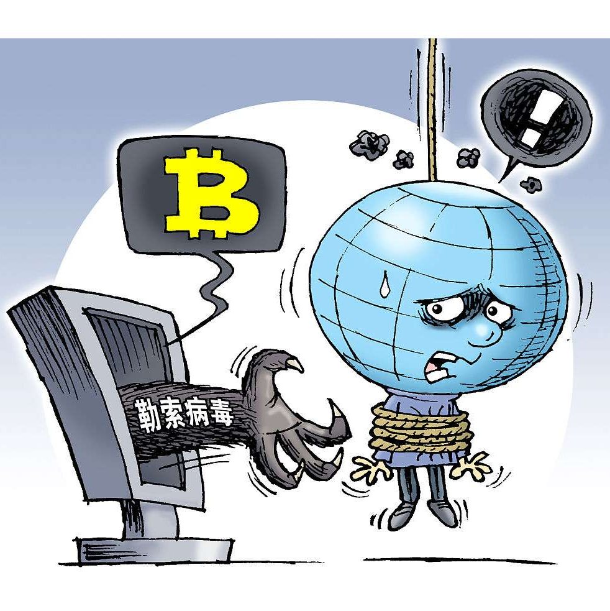
中美网络战背景简述
1
中美网络摩擦升级
近年来，随着中美关系的复杂多变，两国在网络空间的摩擦和对抗也日趋激烈，网络战成为双方博弈的新战场。
双方实力对比
2
中美两国在网络技术、人才储备、法律法规等方面展开激烈竞争，双方实力对比成为影响网络战走向的重要因素。
网络战的影响
3
中美网络战不仅关乎双方的国家安全，也对全球网络空间的安全与稳定产生深远影响，成为国际社会普遍关注的问题。

Slide 6

研究目的与意义
深入分析中美网络战
通过对中美网络战的深入研究，揭示双方在网络空间的战略意图、实力对比和战术手段，为应对未来可能的网络冲突提供借鉴。
探讨网络安全策略
从中美网络战中汲取经验教训，探讨有效的网络安全策略和技术手段，提升国家网络安全防护能力。
维护国家安全和利益
通过加强网络安全研究和防范工作，切实维护国家在网络空间的主权、安全和发展利益，保障经济社会的持续健康发展。

Slide 7
中美网络战案例分析
02

Slide 8
攻击事件时间线梳理
初期入侵
数据窃取与篡改
攻击者通过钓鱼邮件、恶意软件植入等方式，成功渗透入目标网络系统。
攻击者窃取敏感数据，并对关键信息进行篡改，制造混乱。
持续渗透
被发现与应对
在不被察觉的情况下，攻击者逐步扩大入侵范围，获取更高权限。
安全团队在检测到异常后，迅速采取措施进行防御和反击。

Slide 9

攻击手段与技术特点
高级持续性威胁（APT）
零日漏洞利用
攻击者采用长时间、多阶段的攻击方式，以高度隐蔽的手段持续对目标进行渗透。
利用尚未被公众发现的软件漏洞进行攻击，提高攻击成功率。
复杂网络钓鱼
加密与隐匿技术
精心构造钓鱼邮件和网站，诱骗用户泄露敏感信息或下载恶意软件。
采用加密通信和隐匿技术，躲避安全检测，确保攻击行为的隐蔽性。

Slide 10


受损情况与影响评估
数据泄露
声誉受损
大量敏感数据被窃取，包括个人隐私信息、商业机密等，对国家安全和经济利益构成严重威胁。
受攻击组织的声誉受到严重损害，公众信任度大幅下降。
系统破坏
法律与监管问题
关键基础设施和信息系统遭受破坏，导致服务中断、运营瘫痪等严重后果。
攻击事件可能引发法律纠纷和监管调查，涉及跨国合作与追责等复杂问题。

Slide 11
网络安全挑战与风险
03

Slide 12

当前网络安全形势分析
01
全球化与网络普及带来的新挑战
随着全球化的深入和网络技术的普及，网络安全问题已超越国界，成为各国共同面临的挑战。
02
网络安全事件频发
近年来，网络安全事件呈上升趋势，涉及范围广泛，从个人信息泄露到国家基础设施遭受攻击，无不凸显网络安全形势的严峻性。
03
网络安全法规与政策的不断完善
各国政府纷纷出台网络安全相关法规和政策，以提升网络安全防护能力，规范网络行为。

Slide 13
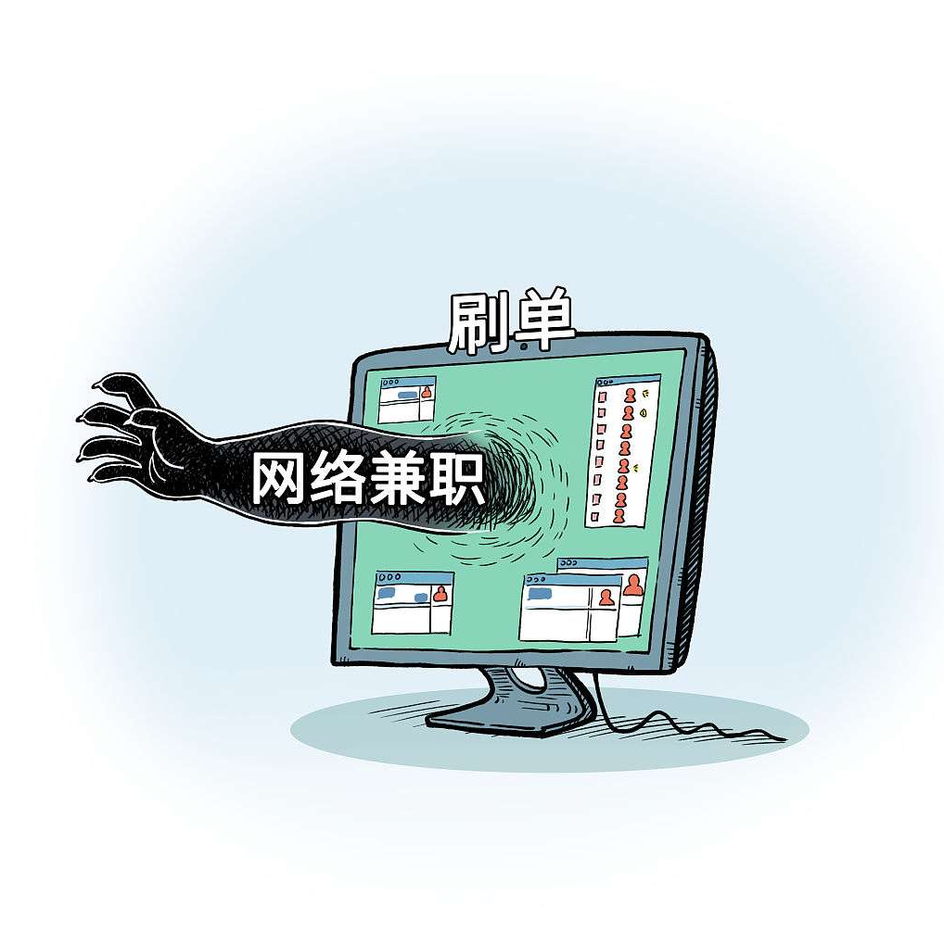
面临的主要威胁与攻击类型
高级持续性威胁（APT）攻击
以国家或大型组织为目标的复杂网络攻击，具有高度的隐蔽性和持续性，旨在窃取敏感信息或破坏关键基础设施。
勒索软件与恶意软件
通过加密用户文件或破坏系统功能，向受害者索取赎金。这类软件传播速度快，危害巨大，已成为网络安全领域的一大顽疾。
分布式拒绝服务（DDoS）攻击
通过大量请求拥塞目标服务器，使其无法提供正常服务。DDoS攻击具有成本低、效果明显的特点，因此被频繁用于网络攻击。

Slide 14

网络安全漏洞与隐患剖析
软件与系统漏洞
由于软件设计或编程过程中的疏忽，导致系统存在可被攻击者利用的漏洞。这些漏洞一旦被发现，将严重威胁网络系统的安全性。
弱密码与身份验证缺陷
许多网络系统的密码设置过于简单，或身份验证机制存在缺陷，使得攻击者能够轻易破解密码或冒充合法用户。
内部威胁与人为失误
企业员工、承包商或恶意内部人员可能对网络系统构成威胁。同时，人为失误如误操作、配置不当等也可能导致安全漏洞的产生。

Slide 15
国家网络安全战略与政策
04

Slide 16
国内外网络安全法律法规概览
国际互联网治理法规
介绍国际互联网治理组织及相关法规，如互联网名称与数字地址分配机构（ICANN）的规则等，分析其对全球网络安全的影响。
各国网络安全法律法规比较
对比美国、欧盟、中国等主要国家和地区的网络安全法律法规，探讨其异同点及对国家网络安全的影响。
我国网络安全法律法规体系
详细解读我国的网络安全法、数据安全法、个人信息保护法等核心法律法规，以及配套的政策文件。

Slide 17



国家网络安全战略框架解读
主要战略任务
分析国家网络安全战略提出的主要任务，如加强网络安全技术研发、提升网络安全防御能力、构建网络安全保障体系等。
总体战略目标
阐述国家网络安全战略的总体目标，包括保障国家关键信息基础设施安全、维护网络空间主权等。
战略实施路径
探讨国家网络安全战略的实施路径，包括政策引导、产业协同、人才培养等方面。

Slide 18
政策执行与监管机制探讨
政策执行力度与效果评估
分析网络安全政策在实际执行中的力度和效果，以及存在的问题和改进方向。
跨部门协同与信息共享机制
探讨如何加强政府部门之间的协同合作，建立有效的信息共享机制，提升网络安全监管效能。
监管技术创新与应用
介绍监管科技在网络安全领域的应用，如大数据、人工智能等技术如何助力提升网络安全监管的智能化水平。

Slide 19
网络安全技术防护与对抗措施
05

Slide 20
关键信息基础设施保护策略
确立关键信息基础设施范围
制定针对性保护措施
包括政府、金融、能源、交通等重要行业的信息系统。
实施“一把手负责制”，强化安全防护和应急响应能力。
加强监管和检查力度
定期对关键信息基础设施进行安全检查和评估，确保其安全可控。

Slide 21

网络安全技术创新与应用实践
研发具有自主知识产权的网络安全技术
01
鼓励企业、高校和科研机构加大创新力度，形成自主可控的网络安全技术体系。
推广先进网络安全技术应用
02
积极推广云计算、大数据、人工智能等新技术在网络安全领域的应用，提升整体防护水平。
开展网络安全攻防演练
03
定期组织网络安全攻防演练，检验技术防护的有效性，及时发现和修补安全漏洞。

Slide 22
网络安全人才培养与激励机制
建立健全网络安全人才培养体系
加强高校、职业院校与企业之间的合作，共同培养具备实战能力的网络安全人才。
设立网络安全奖励计划
通过设立奖项、提供奖学金等方式，激励更多年轻人投身网络安全事业。
加强网络安全从业人员培训
定期开展网络安全培训活动，提高从业人员的专业技能和素质，确保其能够胜任复杂多变的网络安全工作。

Slide 23
企业与个人的网络安全责任与行动
06

Slide 24

企业网络安全管理体系建设指南
制定网络安全政策和流程
强化网络安全技术防护
企业应建立一套完善的网络安全管理制度，包括数据保护、系统访问控制、应急响应等方面，并确保所有员工了解和遵守。
企业应部署多层次的安全防护措施，如防火墙、入侵检测系统、数据加密等，以抵御外部攻击和内部泄露。
定期开展网络安全培训
建立网络安全应急响应机制
企业应定期组织网络安全培训活动，提高员工的网络安全意识和技能水平，确保在面临安全威胁时能够迅速应对。
企业应制定详细的网络安全应急响应计划，明确在发生安全事件时的处置流程、责任人及沟通协作方式。

Slide 25
个人网络安全意识提升与行为规范
防范网络钓鱼和诈骗
及时更新安全软件
个人需警惕来自不明来源的邮件、链接或二维码，不轻易泄露个人信息，谨防上当受骗。
D
个人应定期更新操作系统、浏览器及安全软件，以防范已知的安全漏洞被利用。
C
B
提高密码安全意识
保护个人隐私数据
A
个人应设置复杂且不易被猜测的密码，并定期更换，避免使用弱密码或在多个平台重复使用同一密码。
个人应注意保护自己的隐私数据，如照片、通讯录、银行账户等，避免在公共网络环境下进行敏感操作。

Slide 26
社会各界共同参与网络安全治理倡议
政府加强监管与引导
政府应加大对网络安全的监管力度，完善相关法律法规，并引导企业、教育机构和公众共同参与网络安全治理。
企业承担社会责任
企业作为网络安全的重要主体，应积极履行社会责任，加强自律，确保产品和服务的安全性，同时配合政府开展网络安全相关工作。
教育机构加强人才培养
教育机构应重视网络安全人才的培养，开设相关课程，提高学生的网络安全素养，为国家和企业输送专业人才。
公众参与监督与举报
公众应积极参与网络安全监督，发现违法违规行为及时举报，共同维护良好的网络环境。

Slide 27
结论与展望
07

Slide 28
研究成果总结回顾
网络安全对国家安全的重要性
本研究深入剖析了网络安全在国家安全体系中的核心地位，指出网络安全是国家政治、经济、文化等各个领域安全的重要保障。
中美网络战案例分析
通过对中美网络战的实际案例进行分析，揭示了双方在网络空间的竞争与博弈，以及各自在网络安全防护、攻击和反击等方面的策略与手段。
网络安全技术与产业发展
总结了近年来网络安全技术和产业的发展成果，包括基础理论研究、关键技术研发、产业链条完善等方面取得的显著进展。

Slide 29
未来网络安全发展趋势预测
01
02
03
网络安全威胁持续升级
网络安全技术创新加速
网络安全政策法规完善
随着技术的不断进步和网络攻击手段的不断翻新，未来网络安全面临的威胁将更加复杂、隐蔽和难以防范。
为应对不断升级的网络安全威胁，未来网络安全技术将迎来更加快速的创新发展，包括人工智能、大数据、云计算等新一代信息技术的深度应用。
各国政府将更加重视网络安全政策法规的建设，通过制定更加完善的法律法规和标准体系来规范网络空间行为，保障国家网络安全。

Slide 30

携手共建网络强国愿景展望
加强国际合作与交流
各国应共同应对网络安全挑战，加强在网络安全领域的国际合作与交流，共同维护网络空间的和平与稳定。
提升全民网络安全意识
通过加强宣传教育、提高网络安全培训水平等措施，提升全民的网络安全意识和技能水平，构筑起坚实的网络安全防线。
建设网络强国战略目标
将网络安全作为国家战略的重要组成部分，以建设网络强国为目标，全面提升国家在网络空间的综合实力和国际竞争力。

Slide 31

THANKS.

